Slide 1

Shooting Target Game
โครงการพัฒนาเกมยิงเป้าด้วยภาษา Java
•วิชา: Programming Fundamentals II
•นายภานุวัฒน์ ทรัพย์คง (6830300649)
•นายณัฐชนน ดีสูงเนิน (6830300207)
•นายอานัส โต๊ะเอง (6830300991)

Slide 2


ที่มาและแรงบันดาลใจในการพัฒนา
•เรียนรู้ภาษา Java ผ่านการปฏิบัติจริง
•ฝึกสร้าง GUI ด้วย Java Swing
•พัฒนาทักษะ Event Handling
•ส่งเสริมการคิดเชิงตรรกะ
•สร้างประสบการณ์พัฒนาซอฟต์แวร์จริง

Slide 3


วัตถุประสงค์ของโครงการ
• ศึกษาพื้นฐานภาษา Java: เรียนรู้การเขียนโปรแกรมเชิงวัตถุด้วย Java
• พัฒนา GUI ด้วย Java Swing: สร้างส่วนติดต่อผู้ใช้แบบกราฟิกบนเดสก์ท็อป
• เข้าใจ Event Handling: จัดการเหตุการณ์จากการคลิกและ เคลื่อนเมาส์
• สร้างมินิเกมที่ใช้งานได้จริง: พัฒนาเกมยิงเป้า 2 มิติให้สมบูรณ์
• ฝึกทักษะการแก้ปัญหาเชิงตรรกะ: นำทฤษฎีมาประยุกต์ใช้ผ่านการลงมือทำจริง

Slide 4


สถาปัตยกรรมและเครื่องมือที่ใช้พัฒนา
• ภาษา Java: ใช้เป็นภาษาหลักในการพัฒนาโครงการตามหลักการ OOP
• Java Swing: ใช้สร้างหน้าต่างเกม (GUI) และองค์ประกอบภาพ
• การแบ่งแยกส่วนการทำงาน: แยกโค้ด GUI, ระบบเกม,
และการจัดการ Event
• Event Handling: ตรวจจับคำสั่งเม้าส์เพื่อการเล็งเป้าและยิง
• ไม่ใช้ Library ภายนอก: ใช้เฉพาะพัฒนา JDK มาตรฐาน
• รองรับหลายระบบ: ทำงานได้บน Windows, macOS, และ Linux

Slide 5

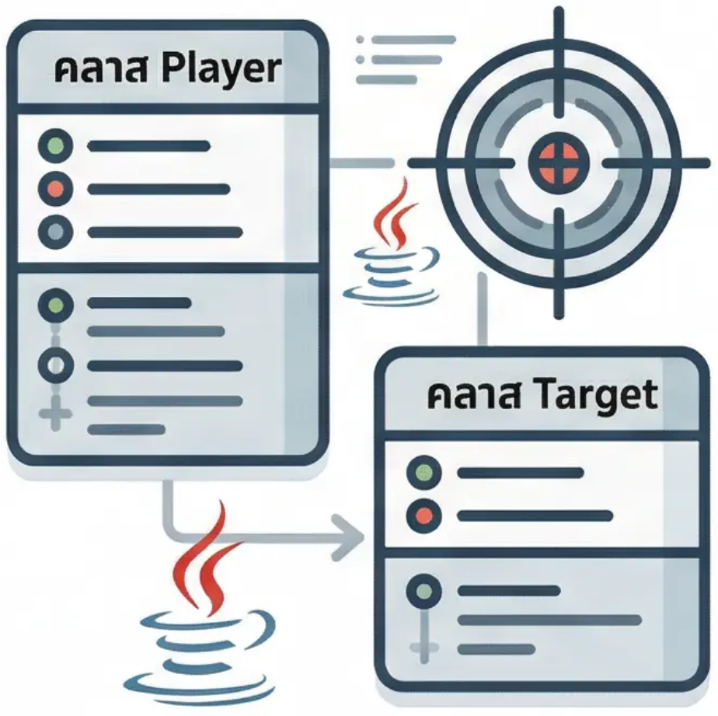
แนวคิด Object-Oriented Programming (OOP)
คลาส Player: ตัวแทนผู้เล่น — เก็บตำแหน่งเม้าส์และจัดการการยิง
คลาส Target: ตัวแทนเป้าหมาย — เก็บตำแหน่ง ขนาด
และการเคลื่อนที่ของเป้า
Encapsulation: ซ่อนข้อมูลภายในคลาส — ใช้
getter/setter ควบคุมการเข้าถึงตัวแปร
การสร้าง Object จากคลาส: สร้าง instance
ของ Target หลายตัวในเกม
Method: กำหนดพฤติกรรมของวัตถุ — เช่น
move(), draw(), checkHit() ในแต่ละคลาส

Slide 6


การจัดการข้อมูลด้วยหลักการ Encapsulation
• การซ่อนข้อมูลภายในคลาส พิกัด x, y ของเป้าอุกซ่อนไว้ในคลาส
• เข้าถึงข้อมูลผ่านเมธอด ใช้ getter/setter ควบคุมการอ่านและแก้ไข
• ปกป้องคะแนนจากการแก้ไข ตัวแปรคะแนนเป็น private ป้องกัน
การเปลี่ยนแปลง
• ความปลอดภัยของระบบเกม ข้อมูลสำคัญไม่ถูกเข้าถึงโดยตรงจากภายนอก
• แยกส่วนการทำงานชัดเจน แต่ละคลาสรับผิดชอบข้อมูลของตัวเองเท่านั้น

Slide 7
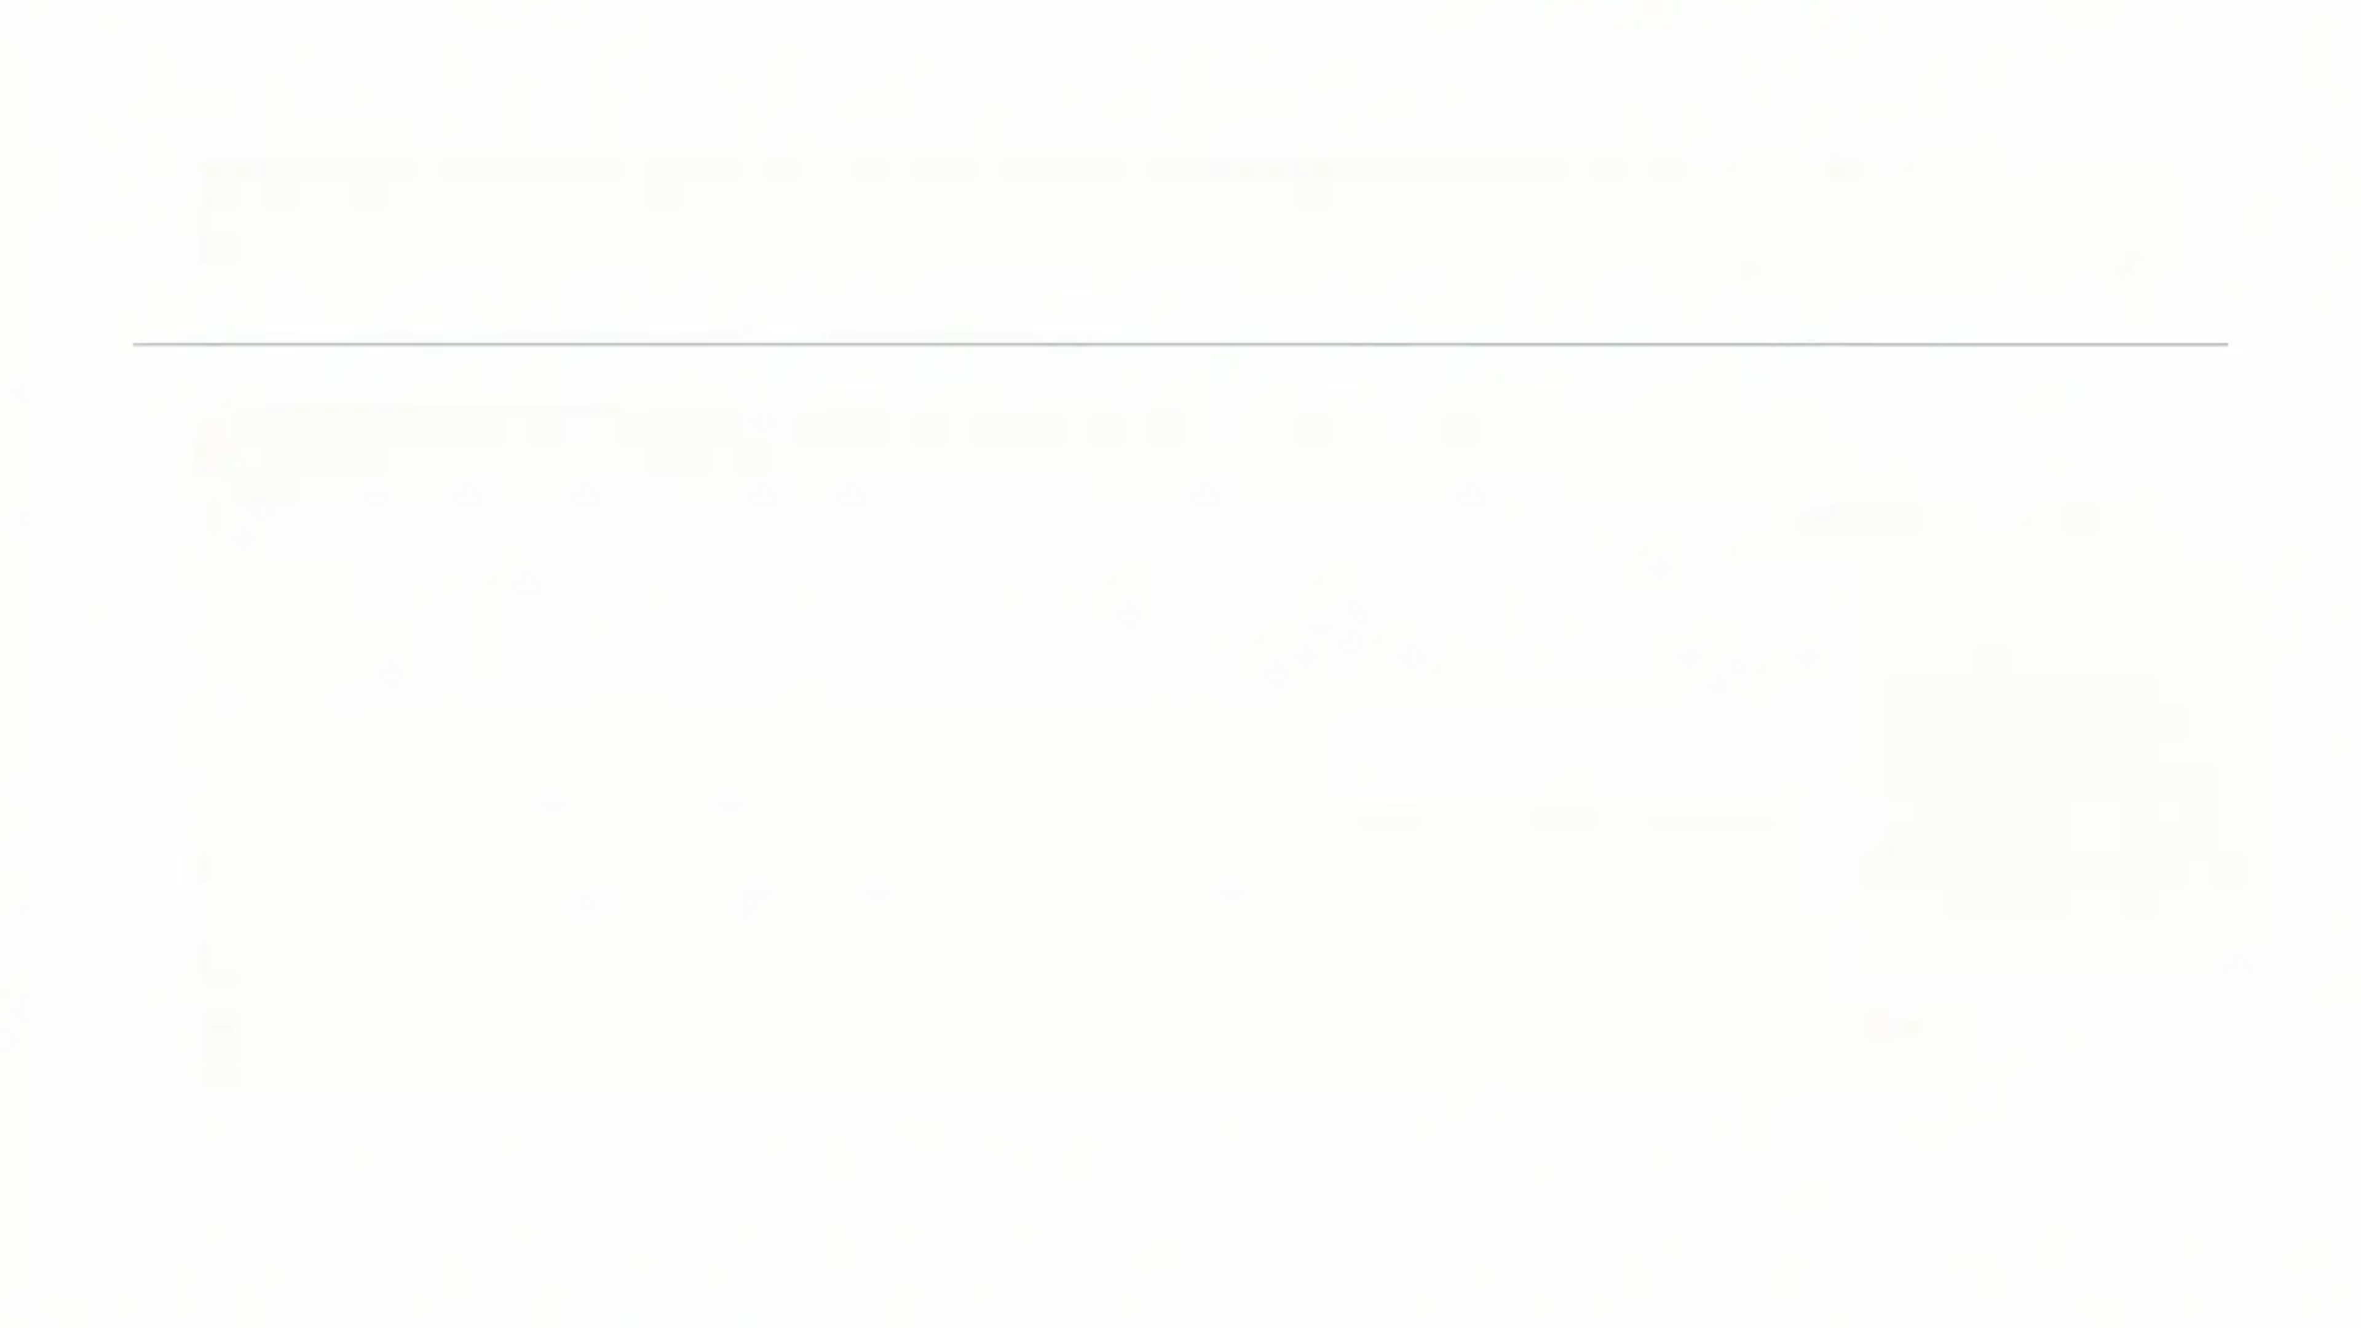
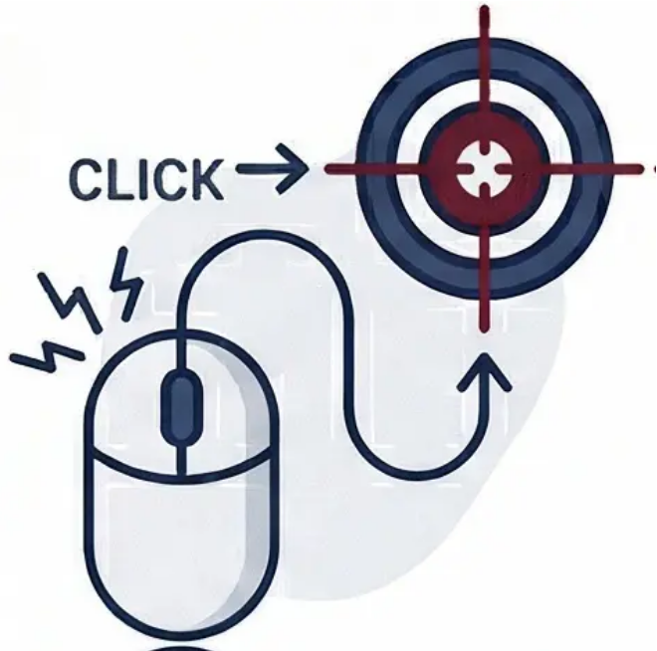
ระบบการควบคุมแบบ Event-Driven Programming
• Event-Driven คืออะไร? โปรแกรมตอบสนองต่อเหตุการณ์ที่เกิดจากผู้ใช้
• Mouse Click Event การยิง: คลิกเมาส์ = สัญญาณยิง โปรแกรมรับและประมวลผลทันที
• MouseListener Interface: Java ใช้ Interface นี้จัดอับการคลิกของผู้เล่น
• ตรวจสอบพิกัด X, Y: เปรียบเท่าเหมือน =ลูกแก้ไม้
• ตรวจสอบพิกัด X, Y: เปรียบต้าแห่งคลิกกับต้าแห่งเป้าว่าโดนหรือไม่
• พลัสพร้อมลังคลิก: โดนเป้า = เพิ่มคะแนน / พลาด = ไม่มีการเปลี่ยนแปลง
• แผนภาพการทำงาน: คลิก → Event → ตรวจสอบพิกัด → อัปเดตคะแนน → วาดใหม่

Slide 8
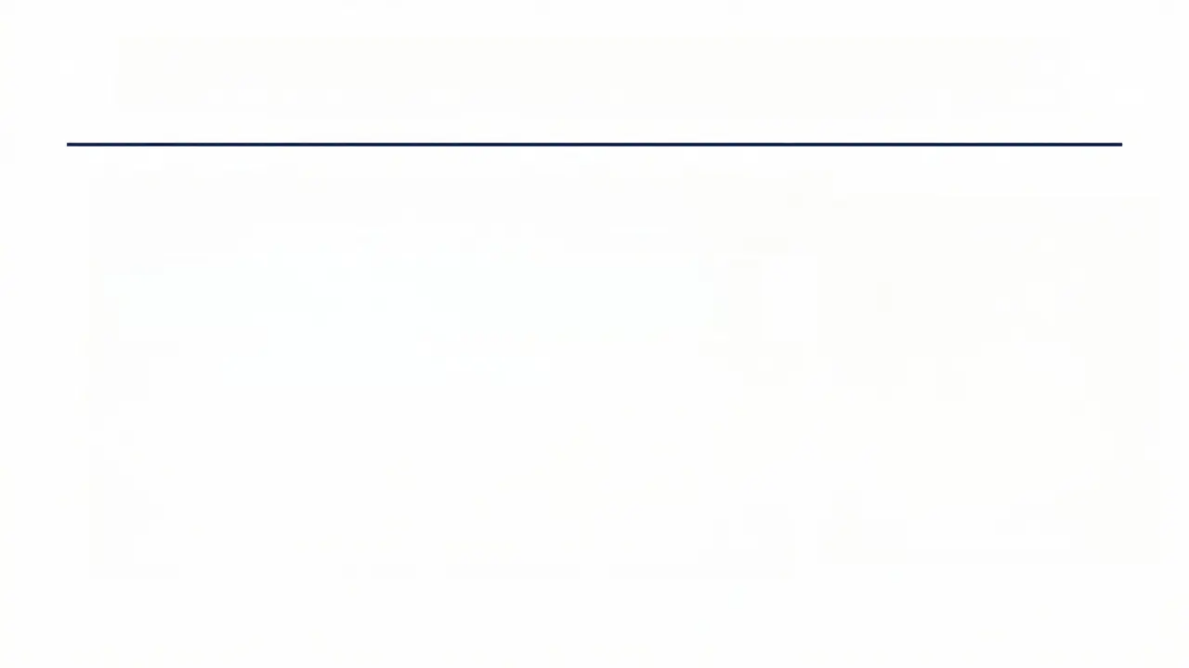

การแบ่งหน้าที่และความรับผิดชอบในทีม
• นายภานุวัฒน์ ทรัพย์คง: วิเคราะห์และออกแบบระบบ (ศึกษาข้อมูล ออกแบบโครงสร้างเกม และตรวจสอบความถูกต้อง)
• นายณัฐชนน ดีสูงเนิน: พัฒนาและเขียนโค้ดหลัก (เขียนโค้ด Java
สร้าง GUI และพัฒนาตรรกะการเล่นเกม)
• นายอานัส โต๊ะเฮง: ทดสอบระบบและนำเสนอ (ทดสอบโปรแกรม บันทึกข้อผิดพลาด และสาธิตการทำงาน)
• การทำงานร่วมกันเป็นทีม (สมาชิกทุกคนช่วยกันตรวจสอบและ แก้ไข Bug ร่วมกัน)
• ขั้นตอนการส่งมอบงานระหว่างทีม (ออกแบบ → พัฒนาโค้ด → ทดสอบ → แก้ไข → นำเสนอ)

Slide 9

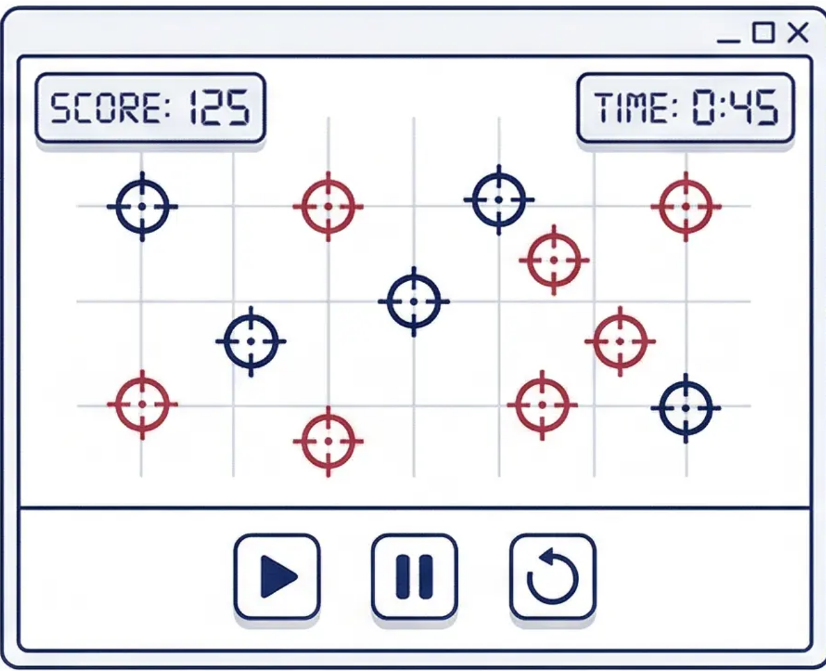
ส่วนประกอบหลักของหน้าจอ Game UI
• พื้นที่เล่นเกม: พื้นที่หลักที่เป้าหมายปรากฏและเคลื่อนที่
• แถบแสดงคะแนน: แสดงคะแนนสะสมเมื่อยิงโดนเป้าหมาย
• ตัวจับเวลา: นับถอยหลังเพื่อกำหนดระยะเวลาการเล่น
• เป้าหมายเคลื่อนที่: วัตถุที่ผู้เล่นต้องคลิกเพื่อหยิงให้โดน
• ปุ่มควบคุมเกม: ปุ่มเริ่ม หยุด และรีเซ็ตการเล่นเกม

Slide 10

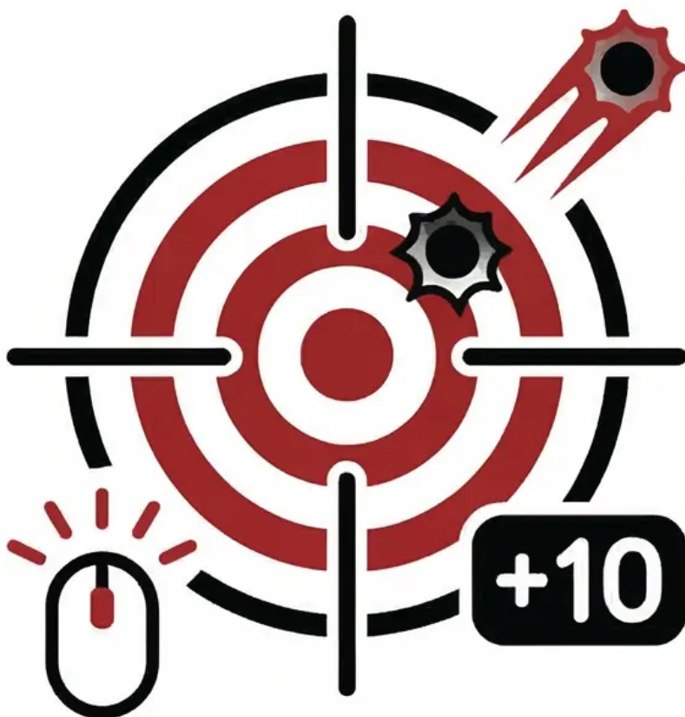
กลไกการเล่นและลำดับขั้นตอนในเกม
• เล็งเป้าหมายเม้าส์: ผู้เล่นเล็งเม้าส์ไปยังเป้าหมายบนหน้าจอ
• คลิกช้ายเพื่อยิง: กดคลิกช้ายเพื่อส่งกระสุนไปยังจุดเล็ง
• ตรวจสอบการชน: ระบบตรวจสอบว่าตำแหน่งคลิกตรงกับ ขอบเขตเป้าหมายไหม
• เป้าถูกทำลาย: หากโดน เป้าจะหายไปและสร้างเป้าใหม่
• คะแนนเพิ่มขึ้น: ระบบบวกคะแนนที่หลังยิงโดนเป้า
• เป้าเคลื่อนที่ต่อเนื่อง: เป้าใหม่ปรากฏและเริ่มเคลื่อนที่อย่างต่อเนื่อง

Slide 11

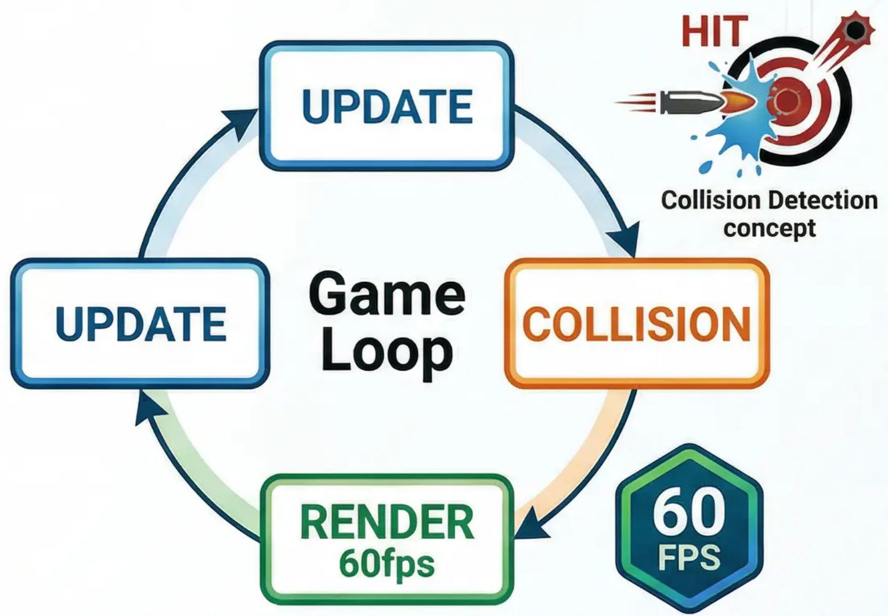
ความลึกทางเทคนิค: การจัดการ Loop
• ใช้ Multi-threading เพื่อแยก Thread การคำนวณและแสดงผล
• คงค่า Refresh Rate ไว้ที่ 60 FPS
เพื่อความลื่นไหลของภาพ
• การจัดการ Collision Detection
ระหว่างกราฟิกและคิตตู
• การอัปเดตสถานะ Entities แบบ Real-time
Thread: Game Logic
Thread: Render

Slide 12


การจัดการเป้าหมายและการตรวจสอบการชน
• การสุ่มตำแหน่งเกิดของเป้าหมาย: ใช้ Math.random() สุ่มพิกัด X, Y
ภายในขอบเขตหน้าจอ
• รูปแบบการเคลื่อนที่ของเป้า: เป้าเคลื่อนที่แนวตรง แนวแกน และแบบสุ่มทาง
• การตรวจสอบการชน (Collision Detection): เปรียบเทียบพิกัดเมื่อคลิกกับ ขอบเขตของเป้าหมาย
• การคำนวณความแม่นยำในการยิง: นับจำนวนอิงโดนเทียบกับอิงทั้งหมดแสดงเป็น %
• การอัปเดตตำแหน่งด้วย Timer: ใช้ javax.swing.Timer รีเฟรชตำแหน่งเป้าทุก interval
• การจัดการเมื่อเป้าออกนอกหน้าจอ: รีเซ็ตตำแหน่งเป้าใหม่เมื่อเคลื่อนที่พ้นขอบเขต

Slide 13


ความท้าทายและอุปสรรคในการพัฒนา
• การเคลื่อนที่ของเป้าไม่ราบรื่น (ปัญหา Timer และ FPS)
• GUI ตอบสนองช้าเมื่อมีวัตถุจำนวนมาก
• การตรวจสอบการชนของเป้าไม่แม่นยำ
• ปัญหา Threading ระหว่าง Game Loop และ Event Handler
• การจัดการหน่วยความจำในการโหลดรูปภาพ

Slide 14

สรุปผลการทดสอบและสิ่งที่ได้เรียนรู้
• ผลทดสอบระบบควบคุมเม้าส์: การคลิกตรงเป้าทำงานได้แม่นยำ ไม่พบบัค
• ผลทดสอบระบบคะแนน: คะแนนเพิ่มถูกต้องทุกครั้งที่ยิงโดนเป้า
• ทักษะ GUI ที่ได้รับ: เข้าใจการใช้ Java Swing สร้างหน้าจอเกมได้จริง
• ทักษะ Event Handling: เรียนรู้การจัดการ MouseEvent อย่างเป็นระบบ
• ทักษะการแก้ไขบัค: ฝึกค้นหาและแก้ปัญหาโค้ดจากการทดสอบจริง
• บทเรียนสำคัญจากโครงการ: การลงมือทำาช่วยให้เข้าใจ OOP ได้ลึกกว่าทฤษฎี

Slide 15
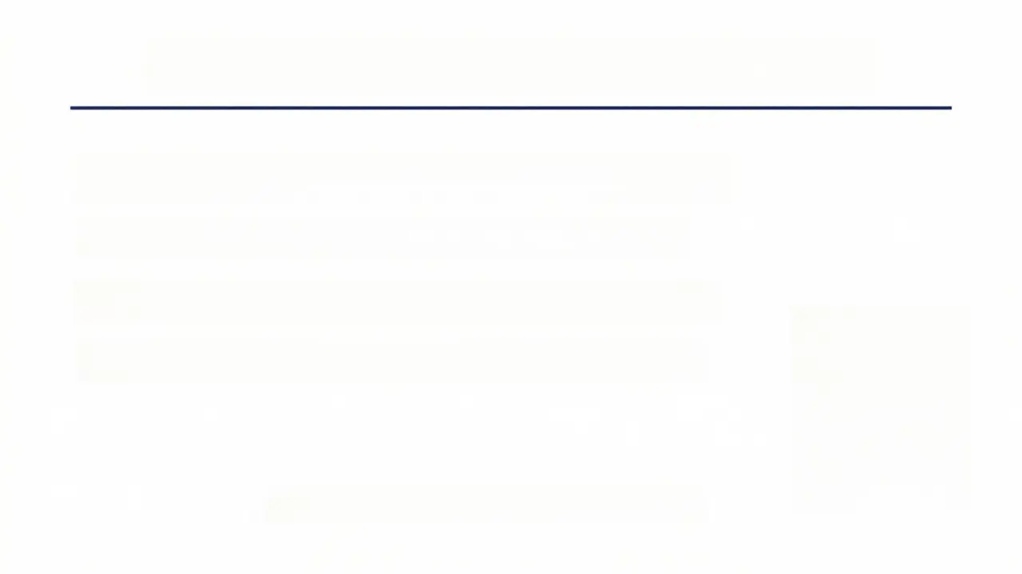
แผนการพัฒนาต่อยอดและบทสรุป
•เพิ่มความยาก, เสี่ยง, ตารางคะแนนสูงสุด
•เพิ่มความหลากหลายของเป้าหมายเกม
•เรียนรู้ Java, GUI, Event Handling จริง
•ขอบคุณและยินดีรับข้อเสนอแนะครับ/ค่ะ
THANK YOU

